Slide 1
Landtagswahl 2024
Wahlhandlung und Ergebnisermittlung in den Wahllokalen
am 22. September 2024

Slide 2
Inhalt der Schulung
Aufgaben des Wahlvorstandes
Wahlvorbereitung
  im Wahllokal
  vor dem Wahllokal
Wahlhandlung
Ermittlung des Wahlergebnisses
Abschlussarbeiten

Slide 3
1. Aufgaben des Wahlvorstandes

Slide 4
1. Aufgaben des Wahlvorstandes
Wahlvorstand besteht aus fünf bis neun Personen:
  ein/e Wahlvorsteher/in
  deren/dessen Stellvertretung
  eine schriftführende Person
  zwei bis sechs weitere Mitglieder
  (darunter eine stellv. schriftführende Person)
Beschlussfähigkeit des Wahlvorstandes:
  Beschlussfassung durch einfache Mehrheit
  bei Stimmengleichheit: Stimme der Wahlvorsteherin / des Wahlvorstehers ist ausschlaggebend
= Mitglieder des Wahlvorstandes (MdW)

Slide 5
1. Aufgaben des Wahlvorstandes
Anwesenheitspflichten des Wahlvorstandes:
  während der Wahlzeit von 8 Uhr bis 18 Uhr:
  mindestens drei MdW, einschließlich Wahlvorsteher/in und schriftführender Person oder die jeweiligen Stellvertretungen
  während der Ermittlung und Feststellung des Wahlergebnisses nach 18 Uhr:
  möglichst alle, jedoch mindestens fünf MdW, einschließlich Wahlvorsteher/in und schriftführender Person oder die jeweiligen Stellvertretungen

Slide 6
1. Aufgaben des Wahlvorstandes
Aufgaben Wahlvorsteher/in (und Stellvertretung):
  Verteilung der Aufgaben auf die MdW
  Verpflichtung der MdW zur unparteiischen Wahrnehmung des Amtes und zur Verschwiegenheit
  Beaufsichtigung über ordnungsgemäße Stimmabgabe im Wahllokal
  Korrektur des Wahlberechtigtenverzeichnisses, falls notwendig
  (zum Beispiel bei nachträglich ausgestellten Wahlscheinen)
  Übermittlung der Bereitschafts- und Schnellmeldung an die Wahlbehörde

Slide 7
1. Aufgaben des Wahlvorstandes
Aufgaben schriftführende Person (und Stellvertretung):
  Betreuung des Wahlberechtigtenverzeichnisses:
    Prüfung der Wahlberechtigung der wählenden Personen
    Vermerke der Stimmabgaben im Wahlberechtigtenverzeichnis
    Zählung der Stimmabgabevermerke bei der Stimmenauszählung
  Ausfüllen der Erfassungstabelle mit Hilfe der Auszählanleitung
  Ausfüllen der Wahlniederschrift

Slide 8
1. Aufgaben des Wahlvorstandes
Aufgaben übrige Mitglieder des Wahlvorstandes:
  Ausgabe der Stimmzettel
  Prüfung der Wahlberechtigung (Wahlbenachrichtigung und/oder Personaldokument)
  Sammlung der abgegebenen Wahlscheine
  Zählung von Stimmen bei der Ergebnisermittlung
  Unterstützung bei Beaufsichtigung der Wahlkabinen und Wahlurnen

Slide 9
2. Wahlvorbereitung
a) im Wahllokal

Slide 10
2. Wahlvorbereitung a) im Wahllokal
vor Öffnung des Wahllokals zu klären:
  Sind genügend amtliche Stimmzettel für die wählenden Personen vorhanden?
  (Bei repräsentativer Wahlstatistik: Sind genügend Stimmzettel für alle Altersgruppen und Geschlechter vorhanden?)
  Sind hinreichend Wahlkabinen aufgestellt und zwar so, dass das Wahlgeheimnis gewahrt bleibt? Sind diese vom Platz der Wahlvorsteherin/des Wahlvorstehers sichtbar?
  Sind ausreichend Schreibstifte vorhanden?
  Reichen die aufgestellten Wahlurnen? Können sie nach der Prüfung versiegelt oder verschlossen werden?

Slide 11
2. Wahlvorbereitung a) im Wahllokal
vor Öffnung des Wahllokals zu klären:
  Liegen das richtige Wahlberechtigtenverzeichnis des Wahlbezirkes und die Vordrucke zur Wahlniederschrift vor?
  Sind die gesetzlichen Grundlagen für die Wahl (Landeswahlgesetz und Landeswahlverordnung) vorhanden?
  Liegen die folgenden Dokumente und Hilfsmittel des LWL vor?
    „Auszählung der Stimmen (Urnenwahl)“
    „Erfassungstabelle für Wahlergebnis und Schnellmeldung“
    Sortierblätter für die Zuordnung der Stimmzettel
    „Hinweise für die Mitglieder der Wahlvorstände und Briefwahlvorstände“

Slide 12
2. Wahlvorbereitung a) im Wahllokal
vor Öffnung des Wahllokals zu klären:
  Ist genügend Verpackungs- und Siegelmaterial zum Verpacken der Stimmzettel und Wahlscheine für die spätere Rückgabe an die Wahlbehörde vorhanden?
  Ist der Ablauf der Schnellmeldung geklärt?
  Liegen alle wichtigen Rufnummern der Wahlbehörde (und ggf. des Ordnungsamtes) vor? Besteht eine direkte telefonische Verbindung, die gut hörbar und immer erreichbar ist? Ist das Handy aufgeladen und ist ein Akkuladegerät verfügbar?

Slide 13
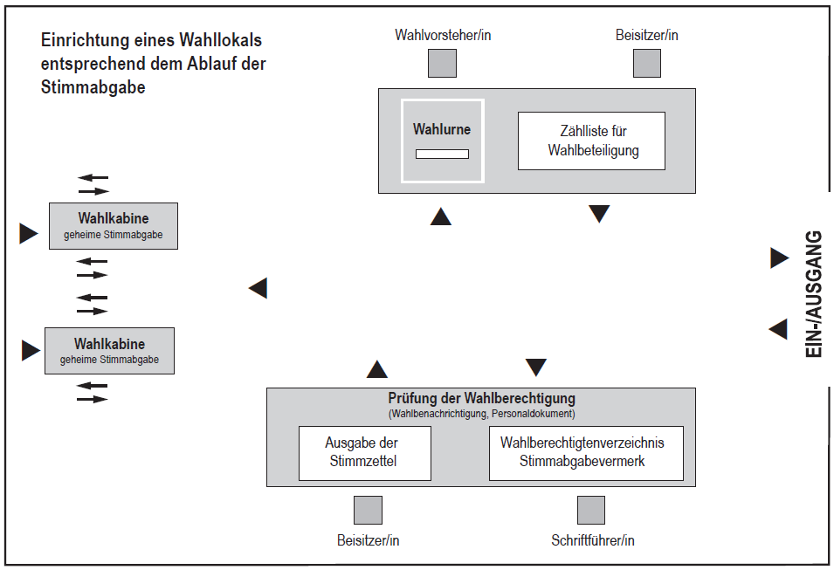
2. Wahlvorbereitung a) im Wahllokal
Vorschlag für die Einrichtung eines Wahllokals
(dargestellte Sitzordnung ist, bis auf die schriftführende Person, nicht verbindlich)

Slide 14
2. Wahlvorbereitung a) im Wahllokal
Aufstellen der Wahlkabinen:
  Wahlkabinen sind so aufzustellen, dass eine Einsicht durch Dritte während der Stimmabgabe – auch beim Betreten oder Verlassen der anderen Wahlkabinen – nicht möglich ist.
FALSCH: ohne Zwischenraum | RICHTIG: mit Zwischenraum oder Einzelkabinen
1
2
3
4
1
2
3
4
1
2
3

Slide 15
2. Wahlvorbereitung
b) vor dem Wahllokal

Slide 16
2. Wahlvorbereitung b) vor dem Wahllokal
vor Öffnung des Wahllokals zu klären:
  Ist das Wahllokal gut und sichtbar ausgeschildert? Ist erkennbar, um welches Wahllokal es sich handelt (Wahlbezirksnummer)?
  Ist ein eventuell zusätzlicher barrierefreier Zugang klar ausgeschildert und auch geöffnet?
  Hängen am oder im Gebäude die Wahlbekanntmachung und Stimmzettelmuster in gut lesbarer Größe aus?
  Ist vor und im Wahlgebäude jegliche Wahlwerbung entfernt?
  → „Bannkreis“ für Wahlwerbung einschließlich Unterschriften- sammlungen um das Wahllokal: etwa 20 Meter

Slide 17
3. Wahlhandlung

Slide 18
3. Wahlhandlung
Öffnung des Wahllokals
  Eröffnung der Wahlhandlung um 8 Uhr
  → Sind alle Türen zum Wahllokal geöffnet?
  Überprüfung der Wahlurnen durch Wahlvorsteher/in:
    Wahlurnen sind vor Beginn der ersten Stimmabgabe leer
    danach: öffentliche Versiegelung der Wahlurnen

Slide 19
3. Wahlhandlung
Station 1

Slide 20
3. Wahlhandlung
Station 1 im Wahllokal – Teil 1
  Prüfung der Wahlberechtigung
    durch Vorzeigen der Wahlbenachrichtigung
      diese einbehalten, außer bei zeitgleich stattfindenden Bürgermeisterwahlen; dann Rückgabe an Wahlberechtigte
    oder durch Vorzeigen eines amtlichen Dokuments mit Lichtbild (bspw. Personalausweis, Reisepass, Führerschein, Schwerbehindertenausweis), sofern keine Wahlbenachrichtigung vorgelegt wird
    Abgleich mit Wahlberechtigtenverzeichnis
      Auf möglichen Sperrvermerk (W oder WB) achten!
    Stimmabgabevermerk (Häkchen ✔) im Wahlberechtigtenverzeichnis

Slide 21
3. Wahlhandlung
Station 1 im Wahllokal – Teil 2
  Prüfung der Wahlberechtigung
    bei wählenden Personen mit Wahlschein:
      Stimmabgabevermerk entfällt
      Einbehalten des Wahlscheins
    Hinweis: Bei der Prüfung der Identität dürfen keine sonstigen anwesenden Personen schutzwürdige Angaben der wählenden Personen zur Kenntnis nehmen!
  Ausgabe des Stimmzettels

Slide 22
3. Wahlhandlung
weitere Handlungsempfehlungen:
  Verbot der Doppelwahl:
    Person mit „W“ oder „WB“-Vermerk im Wahlberechtigtenverzeichnis kommt ohne Wahlschein → keine Teilnahme an der Urnenwahl, da möglicherweise Stimme bereits per Briefwahl abgegeben.
  Korrektur der Stimmabgabe:
    Person will Stimmabgabe korrigieren → Aushändigung eines neuen Stimmzettels, nachdem alter Stimmzettel im Beisein der Wahlvorsteherin/des Wahlvorstehers zerrissen wurde.

Slide 23
3. Wahlhandlung
Station 2

Slide 24
3. Wahlhandlung
Station 2 im Wahllokal
  Benutzen der Wahlkabine ist Pflicht!
  für Stimmabgabe sind dokumentenechte Stifte zu verwenden
    ein MdW prüft regelmäßig, ob in den Wahlkabinen vorhanden
  Regelmäßige Überprüfung der Wahlkabinen durch ein MdW (u.a. auf Wahlwerbung)
Notes:
Hinweis:
auf „(§ 107a StGB)“ klicken, um den Text des Paragraphen anzuzeigen

Slide 25
3. Wahlhandlung
Hinweise zur Sicherung des Wahlgeheimnisses:
  Grundsatz: pro Wahlkabine nur eine Person
    Ausnahme 1: Kleinkinder, die nicht unbeaufsichtigt warten können.
    Ausnahme 2: Unterstützung einer körperlich beeinträchtigten (Seh-/Schreibfähigkeit) oder des Lesens unkundigen Person durch eine Hilfsperson (Begleitperson oder ein MdW).
  Stimmzettel muss in Wahlkabine gefaltet werden
  Verbot von Selfies in der Wahlkabine beziehungsweise
  Fotografieren oder Filmen der eigenen
  Stimmabgabe (§ 55 Abs. 5, Nr. 8 BbgLWahlV)
  oder der Stimmabgabe anderer Person (§ 107c StGB),
  wenn wählende Person & dessen Votum identifizierbar
bei Missachtung:
Handhabung wie bei Korrektur der Stimmabgabe
Notes:
Hinweis:
auf „(§ 56 Absatz 6 Nummer 5a BWO)“ oder „(§ 107c StGB)“ klicken, um den Text des Paragraphen anzuzeigen

Slide 26
3. Wahlhandlung
Station 3

Slide 27
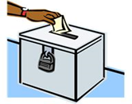
3. Wahlhandlung
Station 3 im Wahllokal
  Freigabe der Wahlurnen durch ein MdW
    Einwurf des Stimmzettels
  Eintragung in die Zählliste für die Wahlbeteiligung durch ein MdW

Slide 28
3. Wahlhandlung
Hinweise zur Sicherung einer störungsfreien Stimmabgabe:
  Grundsatz: Ton- und Bildaufnahmen im Wahlraum unzulässig (auch für Medienvertretende) → Ausnahme: Einverständnis aller Personen, die aufgenommen werden sollen, liegt vor
  bei störendem Verhalten von Personen → Gebrauch des Hausrechts durch Wahlvorstand zulässig
  bei überlangem Aufenthalt von Personen in der Wahlkabine → Aufforderung zum Verlassen der Wahlkabine, damit nachfolgende Personen wählen können
  dabei ruhig und bestimmend auftreten
  im Notfall Ordnungsamt oder Polizei rufen
Notes:
Hinweis:
auf „(§ 31 BWahlG)“ klicken, um den Text des Paragraphen anzuzeigen

Slide 29
3. Wahlhandlung
Schließung des Wahllokals um 18 Uhr
  noch anwesende Personen im Wahlraum sowie Personen, die sich vor 18 Uhr in die Warteschlange eingereiht hatten, müssen zur Stimmabgabe zugelassen werden
  die Öffentlichkeit bleibt auch nach der letzten Stimmabgabe hergestellt
  Unterlagen (nicht ausgegebene Stimmzettel, Wahlberechtigtenverzeichnis, usw.) sind von den Tischen zu entfernen
  Überprüfung der Wahlurnen auf Unversehrtheit

Slide 30
4. Ermittlung des Wahlergebnisses

Slide 31
4. Ermittlung des Wahlergebnisses
Hinweise für Wahlbezirke mit zwei Wahllokalen
  Wahlvorstand des nicht auszählenden Wahllokals:
    alle MdW unterschreiben die Wahlniederschrift
    Wahlvorsteher/in, schriftführende Person und ein weiteres MdW bringen unverzüglich alle verpackten Wahlmaterialien einschließlich der verschlossenen Wahlurne, des Wahlberechtigtenverzeichnisses, der einbehaltenen Wahlscheine und der Wahlniederschrift zum auszählenden Wahllokal/Wahlvorstand
  auszählender Wahlvorstand wartet mit Beginn der Ergebnisermittlung bis zur Übergabe durch den abgebenden Wahlvorstand
  Übergabe wird in beiden Wahlniederschriften dokumentiert

Slide 32
4. Ermittlung des Wahlergebnisses
Hinweise für den aufnehmenden Wahlvorstand
  nach Abschluss der Wahlhandlung mit der Öffnung der Wahlurne warten auf den abgebende Wahlvorstand warten
  nach Erscheinen des abgebenden Wahlvorstands:
    Übergabe der Wahlmaterialien wird in beiden Wahlniederschriften dokumentiert
    Beginn der Ergebnisermittlung (Stimmzettel beider Wahlurnen sind zu vermischen!)
nach Übergabe beendet der abgebende Wahlvorstand seine Tätigkeit

Slide 33
4. Ermittlung des Wahlergebnisses
Reihenfolge der Stimmenauszählung
In kreisangehörigen Städten und Gemeinden:
Stimmen für die Landtagswahl,
ggf. Stimmen für die Wahl der (ehrenamtlichen) Bürgermeisterin/des (ehrenamtlichen) Bürgermeisters,
Ggf. Stimmen für die Nachwahl des Ortsbeirates oder der Ortsvorsteherin/des Ortsvorstehers.
In kreisfreien Städten:
Stimmen für die Landtagswahl,
ggf. Stimmen für die Nachwahl des Ortsbeirates oder der Ortsvorsteherin/des Ortsvorstehers.

Slide 34
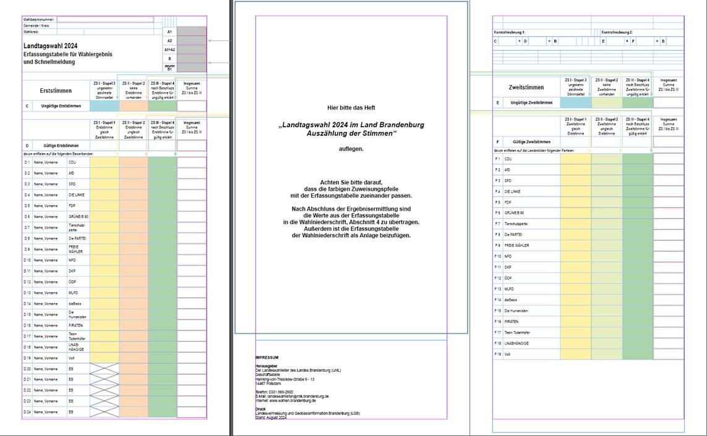
4. Ermittlung des Wahlergebnisses
Auszählanleitung in die Mitte der Erfassungstabelle legen
farbige Pfeile zeigen an, in welches Feld die jeweiligen Ergebnisse eingetragen werden
Empfehlung: Arbeitsschritte der Anleitung laut vorlesen

Slide 35
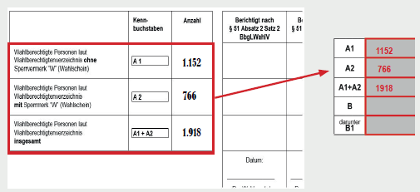
4. Ermittlung des Wahlergebnisses
1. Schritt: Eintragen der Zahlen der Wahlberechtigten
  schriftführende Person: Übertragung der Werte A1 und A2 sowie A1+A2 in die Erfassungstabelle
  Dokument mit den entsprechenden Werten ist dem Wahlberechtigenverzeichnis beigefügt
Hinweis:
Diese Tätigkeit kann schon vor 18 Uhr ausgeführt werden.

Slide 36
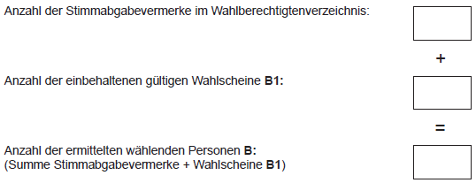
4. Ermittlung des Wahlergebnisses
2. Schritt: Ermitteln der Zahl der wählenden Personen
  schriftführende Person:
    Zählung der Stimmabgabevermerke im Wahlberechtigtenverzeichnis
    Zählung der einbehaltenen gültigen Wahlscheine B1
    Ermittlung der Zahl der wählenden Personen B
S. 6 der Auszählanleitung

Slide 37
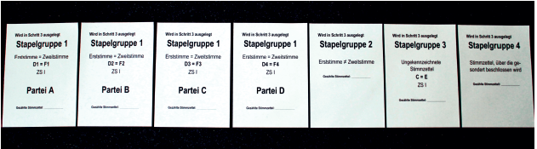
4. Ermittlung des Wahlergebnisses
3. Schritt: Sortieren der Stimmzettel in 4 Stapelgruppen
  Sortierblätter auslegen.
  Wahlurne vollständig leeren.
  Stimmzettel entfalten und dem jeweiligen Sortierblatt zuordnen.

Slide 38
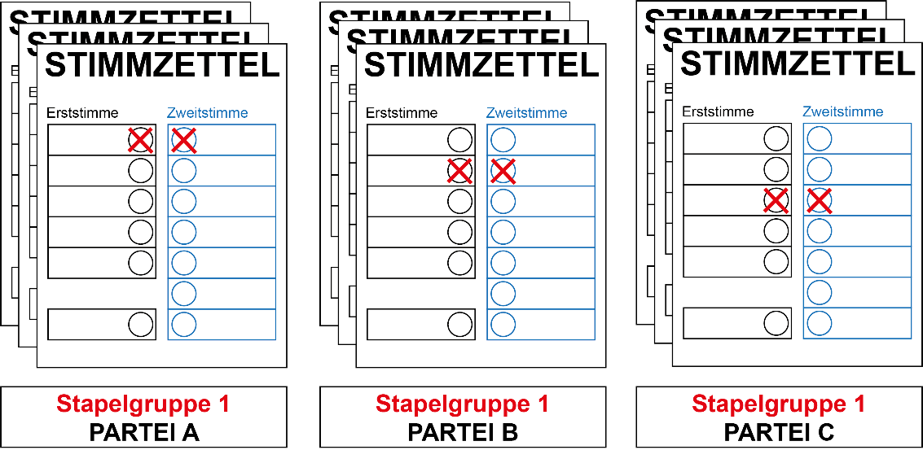
4. Ermittlung des Wahlergebnisses
3. Schritt: Sortieren der Stimmzettel in 4 Stapelgruppen
  Stapelgruppe 1: Erststimme = Zweitstimme
  Alle Stimmzettel, bei denen die Erst- und Zweitstimmen gleich sind, werden dem entsprechenden Sortierblatt zugeordnet.

Slide 39
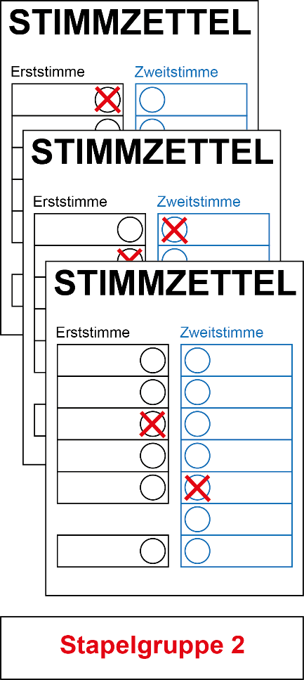
4. Ermittlung des Wahlergebnisses
3. Schritt: Sortieren der Stimmzettel in 4 Stapelgruppen
  Stapelgruppe 2: Erststimme ≠ Zweitstimme
  Alle Stimmzettel, bei denen Erst- und Zweitstimme ungleich sind, kommen auf einen einzigen Stapel.
  Stimmzettel, auf denen nur die Erst- oder nur die Zweitstimme abgegeben wurde, gehören auch auf diesen Stapel.

Slide 40
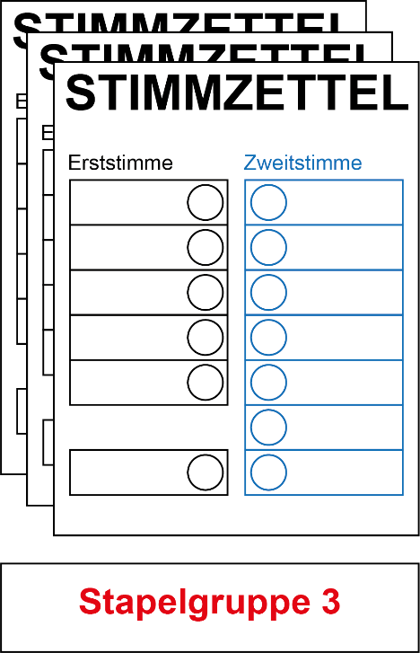
4. Ermittlung des Wahlergebnisses
3. Schritt: Sortieren der Stimmzettel in 4 Stapelgruppen
  Stapelgruppe 3: ungekennzeichnete Stimmzettel
  Auf diesem Stapel befinden sich nur leere bzw. ungekennzeichnete Stimmzettel.

Slide 41
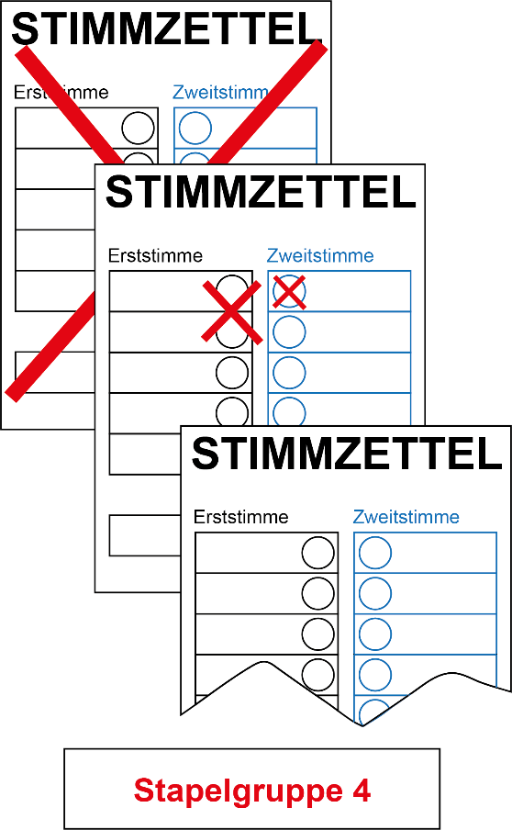
4. Ermittlung des Wahlergebnisses
3. Schritt: Sortieren der Stimmzettel in 4 Stapelgruppen
  Stapelgruppe 4: Stimmzettel, die Anlass zu Bedenken geben
  Stimmzettel, auf denen der Wille der wählenden Person nicht eindeutig erkennbar ist, sind diesem Stapel zuzuordnen. Das sind grundsätzlich alle Stimmzettel, die den anderen Stapelgruppen nicht zuzuordnen waren.

Slide 42
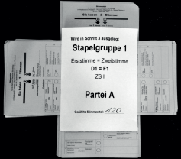
4. Ermittlung des Wahlergebnisses
4. Schritt: Auszählen der Stapel und Ermitteln der Zahl der wählenden Personen
  die MdW prüfen, ob alle Stimmzettel des Stapels sortenrein abgelegt wurden
  Auszählung der Stimmzettel aller Stapel
  Eintragung der ermittelten Zahl auf das zugehörige Sortierblatt
Empfehlung: Beim Zählen die Stimmzettel nach 10 oder 20 Stimmzetteln kreuzweise ablegen (ggf. einfachere Fehlersuche).

Slide 43
4. Ermittlung des Wahlergebnisses
4. Schritt: Auszählen der Stapel und Ermitteln der Zahl der wählenden Personen
schriftführende Person: Summe aller auf den Sortierblättern vermerkten Zählergebnisse bilden = Gesamtzahl aller Stimmzettel B
Eintragen in Auszählanleitung (S. 10)
Prüfen, ob Anzahl der Stimmzettel mit Anzahl der Stimmabgabevermerke und der einbehaltenen gültigen Wahlscheine übereinstimmt (siehe → 2. Schritt).
Falls keine Übereinstimmung → Fehlersuche!
Sollte Differenz Bestand haben, so ist die Anzahl der Stimmzettel = Anzahl der wählenden Personen.

Slide 44
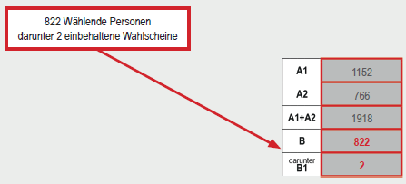
4. Ermittlung des Wahlergebnisses
4. Schritt: Auszählen der Stapel und Ermitteln der Zahl der wählenden Personen
Die Zahl der wählenden Personen B und die Zahl der einbehaltenen gültigen Wahlscheine B1 in die Erfassungstabelle eintragen.

Slide 45
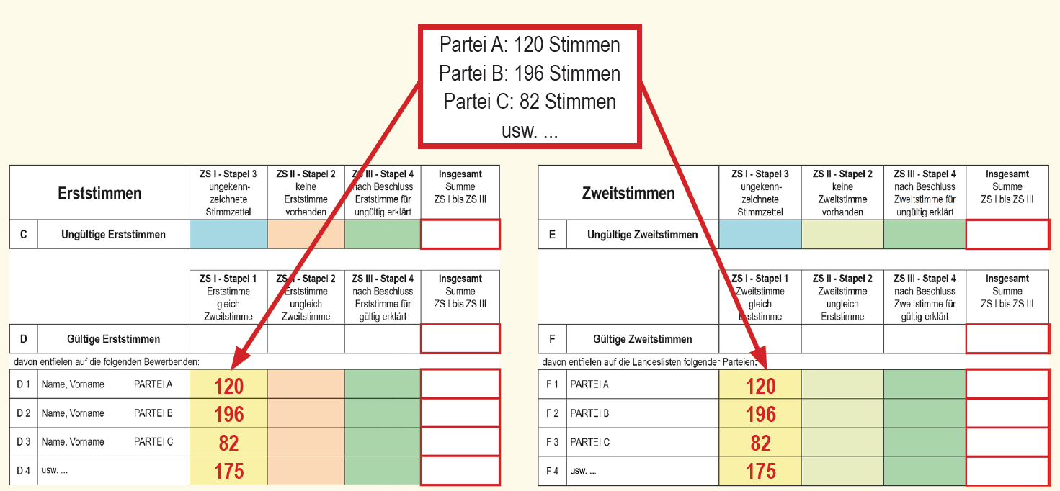
4. Ermittlung des Wahlergebnisses
5. Schritt: Eintragen des Zählergebnisses der Stapelgruppe 1
  Eintragung der auf den Sortierblättern vermerkten Zählergebnisse in die Erfassungstabelle in Spalte ZS I.

Slide 46
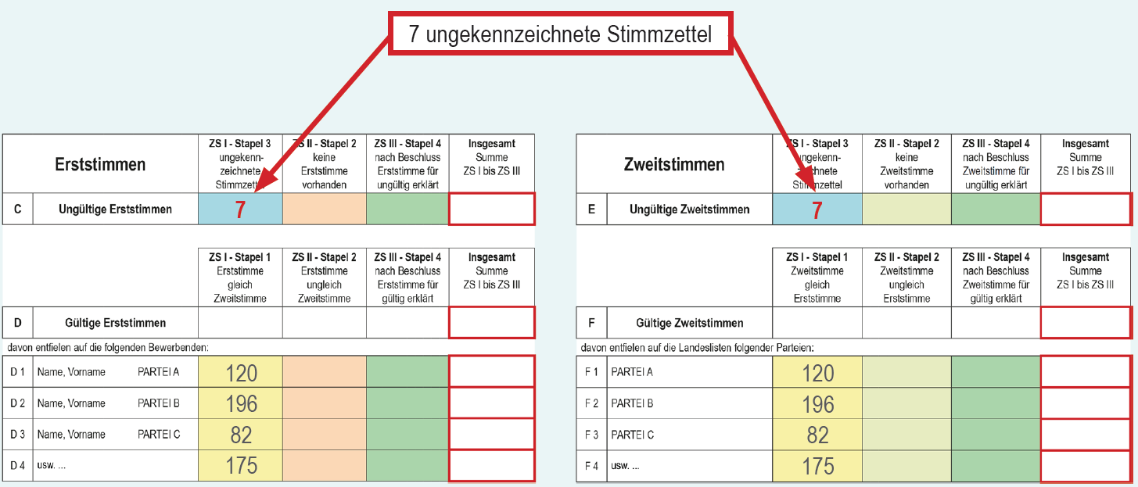
4. Ermittlung des Wahlergebnisses
6. Schritt: Eintragen des Zählergebnisses der Stapelgruppe 3
  Eintragung des auf dem Sortierblatt vermerkten Zählergebnisses in die Erfassungstabelle in Spalte ZS I.

Slide 47
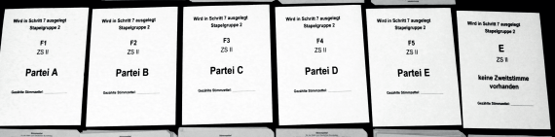
4. Ermittlung des Wahlergebnisses
7. Schritt: Sortieren und Auszählen der Stapelgruppe 2 - Zweitstimmen
  Sortierblätter für den 7. Schritt auslegen
  Zuordnung der Stimmzettel zu den Sortierblättern anhand der Zweitstimmen (rechte Seite des Stimmzettels)
    einschließlich der Stimmzettel, deren Zweitstimme nicht vergeben wurde und deren Erststimme gültig ist.
  Zählung der Stimmzettel je Stapel und Eintragung des Zählergebnisses auf das zugehörige Sortierblatt

Slide 48
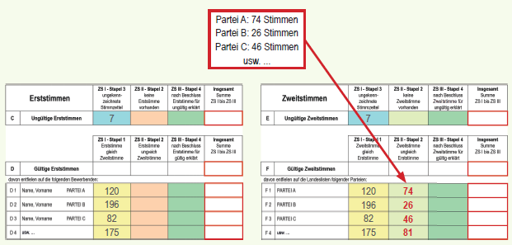
4. Ermittlung des Wahlergebnisses
7. Schritt: Sortieren und Auszählen der Stapelgruppe 2 - Zweitstimmen
  Eintragung der auf den Sortierblättern vermerkten Zählergebnisse in die Erfassungstabelle in Spalte ZS II.

Slide 49
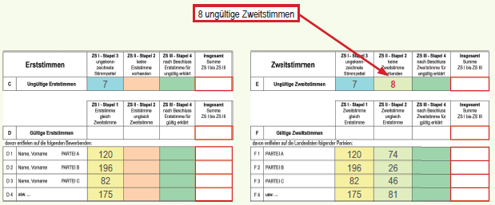
4. Ermittlung des Wahlergebnisses
7. Schritt: Sortieren und Auszählen der Stapelgruppe 2 - Zweitstimmen
  Stimmzettel, deren Zweitstimme nicht ausgefüllt, aber deren Erststimme gültig ist bei E in Spalte ZS II eintragen.

Slide 50
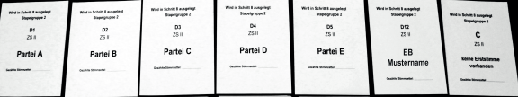
4. Ermittlung des Wahlergebnisses
8. Schritt: Sortieren und Auszählen der Stapelgruppe 2 - Erststimmen
  Sortierblätter für den 8. Schritt auslegen
  Zuordnung der Stimmzettel zu den Sortierblättern anhand der Erststimmen (linke Seite des Stimmzettels)
    einschließlich der Stimmzettel, deren Erststimme nicht vergeben wurde und deren Zweitstimme gültig ist
  Zählung der Stimmzettel je Stapel und Eintragung des Zählergebnisses auf das zugehörige Sortierblatt

Slide 51
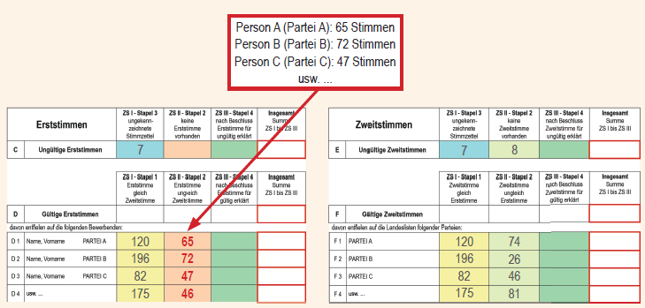
4. Ermittlung des Wahlergebnisses
8. Schritt: Sortieren und Auszählen der Stapelgruppe 2 - Erststimmen
  Eintragung der auf den Sortierblättern vermerkten Zählergebnisse in Spalte ZS II der Erfassungstabelle.

Slide 52
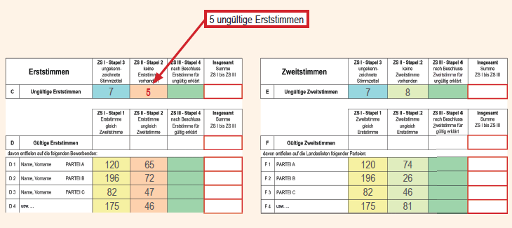
4. Ermittlung des Wahlergebnisses
8. Schritt: Sortieren und Auszählen der Stapelgruppe 2 - Erststimmen
  Stimmzettel, deren Erststimme nicht ausgefüllt, aber deren Zweitstimme gültig ist bei C in Spalte ZS II eintragen.

Slide 53
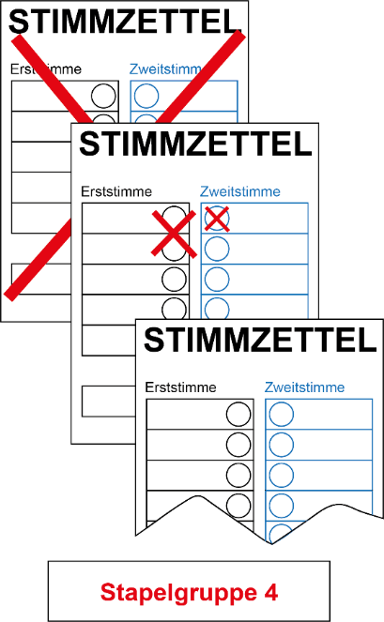
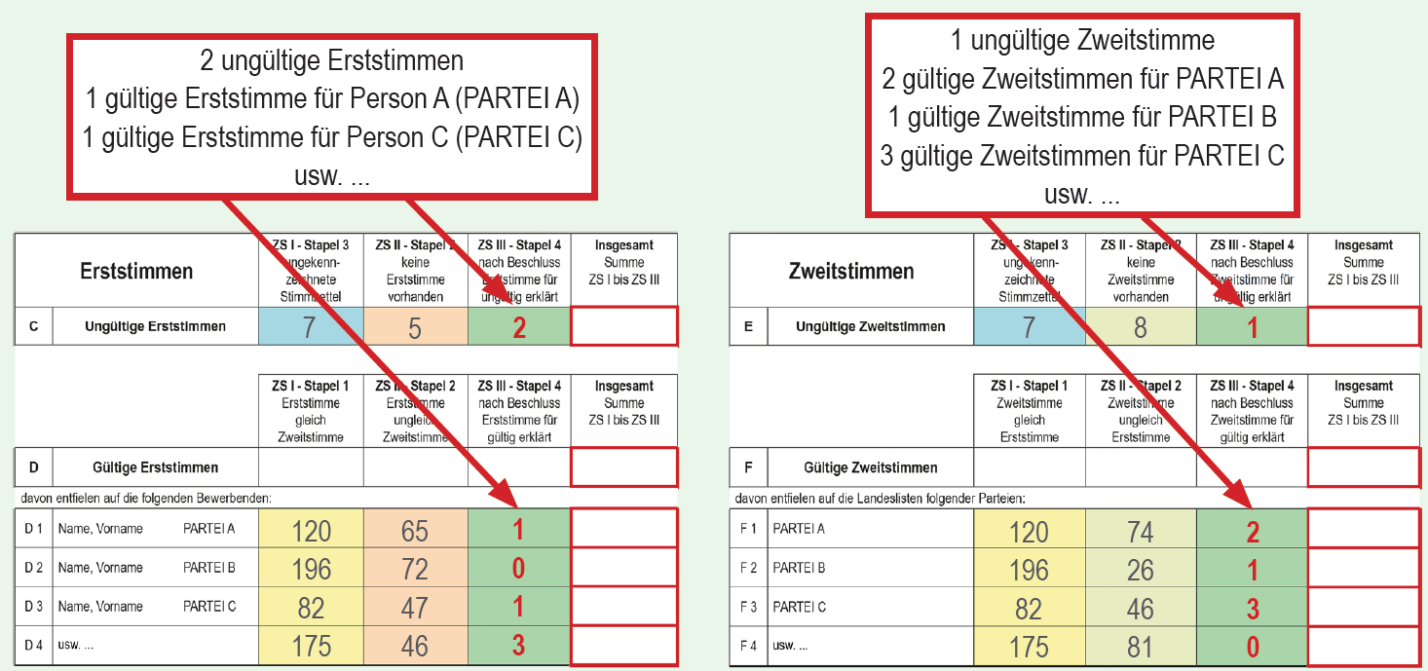
4. Ermittlung des Wahlergebnisses
9. Schritt: Sortieren und Auszählen der Stapelgruppe 4 - Erst- und Zweitstimmen
  über jeden Stimmzettel muss ein Beschluss gefasst werden
  Beschluss wird auf der Rückseite jedes Stimmzettels vermerkt
  Stimmenzählung/Eintragung in Spalte ZS III der Erfassungstabelle

Slide 54
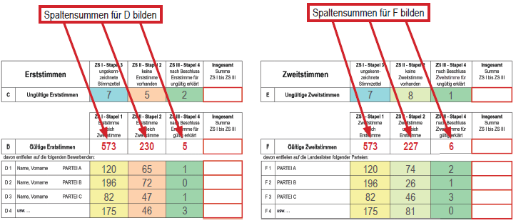
4. Ermittlung des Wahlergebnisses
10. Schritt: Summen bilden und Kontrollrechnungen
  Bildung der Spaltensummen für ZS I, ZS II und ZS III und Eintragung bei D (gültige Erststimmen insgesamt) und F (gültige Zweitstimmen insgesamt).

Slide 55
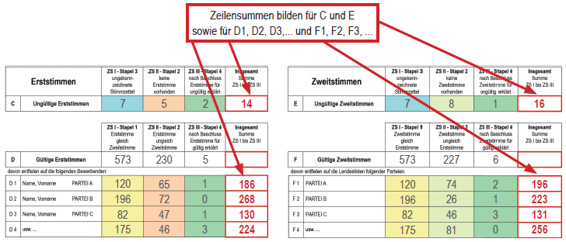
4. Ermittlung des Wahlergebnisses
10. Schritt: Summen bilden und Kontrollrechnungen
  Bildung der Zeilensummen für C und E sowie für D1, D2, D3 … und F1, F2, F3 … und Eintragung in Spalte „Insgesamt – Summe ZS I bis ZS III“.

Slide 56
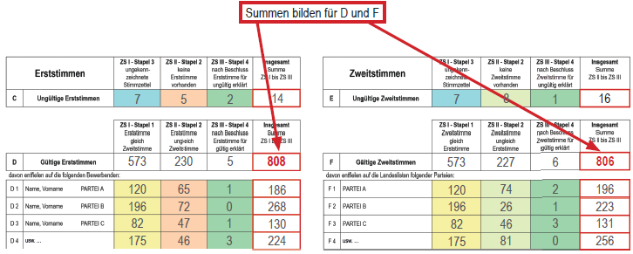
4. Ermittlung des Wahlergebnisses
10. Schritt: Summen bilden und Kontrollrechnungen
  Bildung der Zeilen- sowie Spaltensummen für D und F.
  Prüfung: Jeweilige Zeilen- und Spaltensumme identisch?

Slide 57
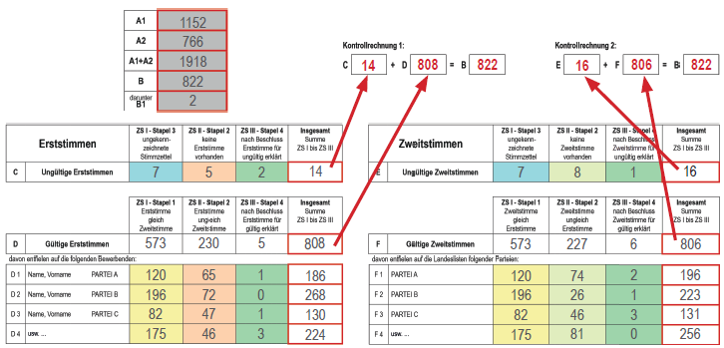
4. Ermittlung des Wahlergebnisses
10. Schritt: Summen bilden und Kontrollrechnungen
  Kontrollrechnungen in Erfassungstabelle im rechten Blatt oben eintragen:
    Kontrollrechnung 1: Summe der Erststimmen (C + D = B)
    Kontrollrechnung 2: Summe der Zweitstimmen (E + F = B)
Bei Differenz Fehlersuche gem. S. 26 der Auszählanleitung.

Slide 58
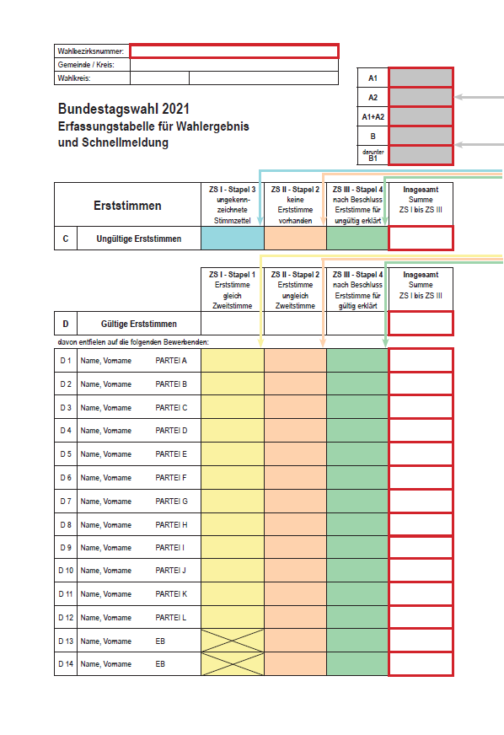
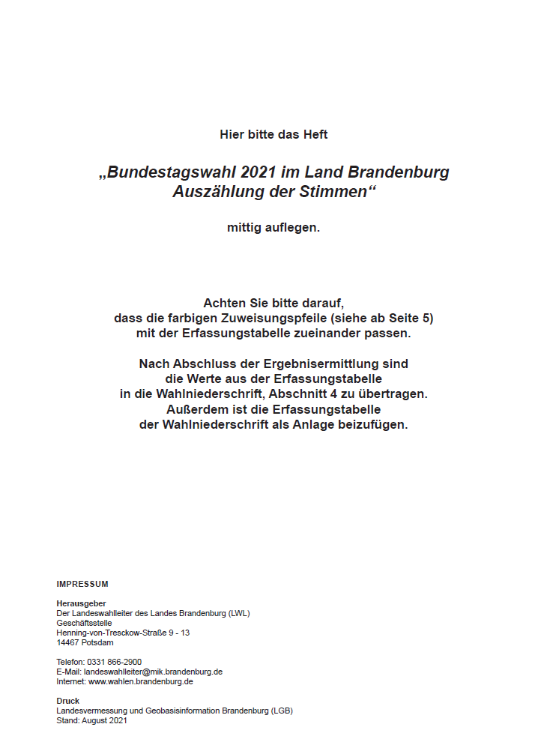
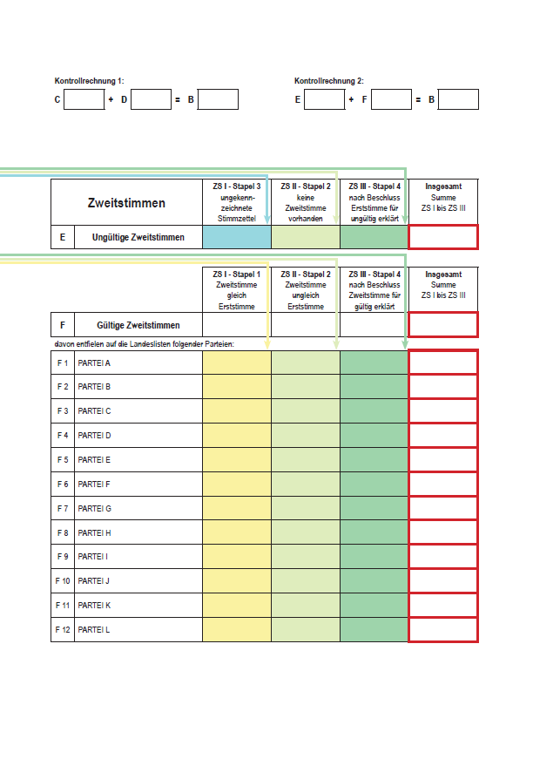
4. Ermittlung des Wahlergebnisses
11. Schritt: Übermitteln der Schnellmeldung an die Wahlbehörde
  nach fehlerfreier Kontrollrechnung: unverzüglich telefonische Durchgabe der in der Erfassungstabelle rot umrandeten Felder an die Wahlbehörde (Wahlbezirksnummer und Ergebnisse)
Landtagswahl 2024
Erfassungstabelle für Wahlergebnisse
und Schnellmeldung
„Landtagswahl 2024 im Land Brandenburg
Auszählung der Stimmen“
Hinweis: Bei unplausibler Kontrollrechnung zunächst das zuletzt gezählte Ergebnis melden und anschließend Fehler suchen!

Slide 59
4. Ermittlung des Wahlergebnisses
12. Schritt: Übertragung der Werte in die Wahlniederschrift
  Übertragung aller Werte der Erfassungstabelle in die Wahlniederschrift (Abschnitt 4).
  Kontrolle der Richtigkeit der übertragenen Werte durch anderes MdW.
  Wahlniederschrift ist abschließend von allen MdW zu unterschreiben.

Slide 60
5. Abschlussarbeiten

Slide 61
5. Abschlussarbeiten
Verpacken der Wahlunterlagen gem. Wahlniederschrift (Abschnitt 5, Nummer 5.8)
  Paket mit gültigen Stimmzetteln (Stimmzettel sind nach Erststimme geordnet und gebündelt),
  Paket mit Stimmzetteln, auf denen nur die Zweitstimme abgegeben wurde,
  Paket mit ungekennzeichneten Stimmzetteln,
  Paket mit eingenommenen Wahlscheinen,
  Paket mit den unbenutzten Stimmzetteln.
  Alle Pakete werden versiegelt und mit Wahlbezirksnummer und Inhaltsangabe versehen.

Slide 62
5. Abschlussarbeiten
Übergabe aller Unterlagen und Pakete an Wahlbehörde:
  Die versiegelten und nicht versiegelten Pakete (gem. Abschnitt 5.8 der Wahlniederschrift),
  die Wahlniederschrift einschließlich sämtlicher Anlagen,
  Umschlag mit den ausgesonderten nummerierten Stimmzetteln (Anlage zur Niederschrift),
  Auszählanleitung sowie Erfassungstabelle (als Anlage zur Niederschrift),
  das Wahlberechtigtenverzeichnis,
  die einbehaltenen Wahlbenachrichtigungen (entfällt im Falle einer möglichen Stichwahl der Bürgermeisterin oder des Bürgermeisters/der Ortsvorsteherin oder des Ortsvorstehers),
  alle sonstigen von der Wahlbehörde zur Verfügung gestellten Gegenstände (z.B. Wahlurnen) und Unterlagen.

Slide 63
Herzlichen Dank für Ihr Mitwirken
als Mitglied des Wahlvorstandes
bei der Landtagswahl 2024!

